Slide 1
Муниципальное бюджетное общеобразовательное учреждение
«Средняя общеобразовательная казачья кадетская школа села Знаменка»
Нерчинский район, Забайкальский край
Презентация к уроку окружающего мира
в 3 классе по теме
«Почва-кормилица»
Составила: учитель начальных классов
Хаустова Татьяна Александровна
2014 год

Slide 2
Почва-кормилица
Почему тема урока звучит именно так?

Slide 3
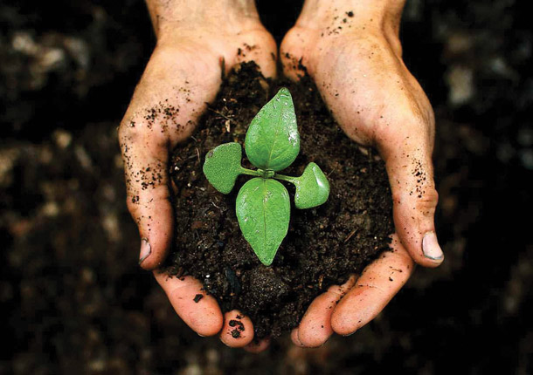
Какие природные явления могут стать причиной разрушения почвы?

Slide 4
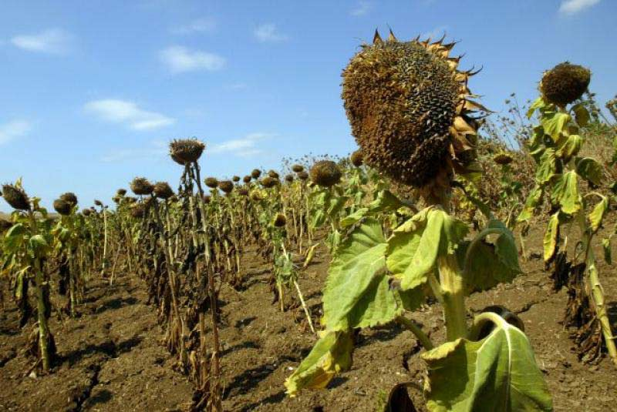
Засуха

Slide 5
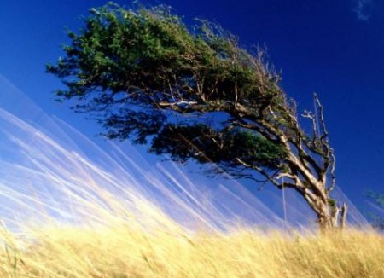
Выдувание ветрами

Slide 6
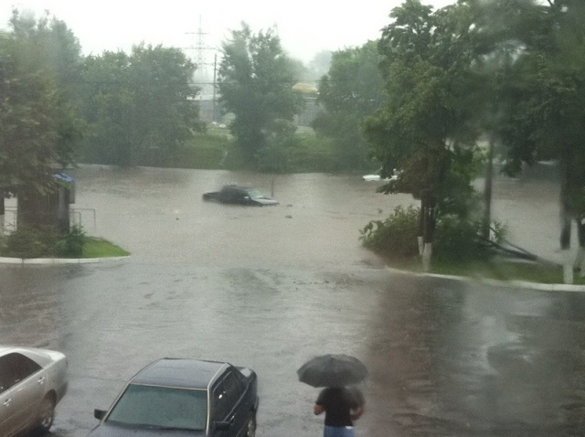
Смывание ливневыми дождями плодородного слоя почвы

Slide 7
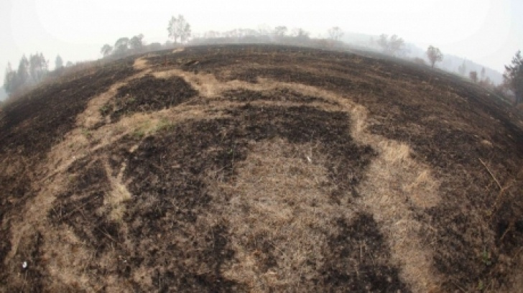
Что, кроме природных сил, может сделать почву бесплодной?

Slide 8
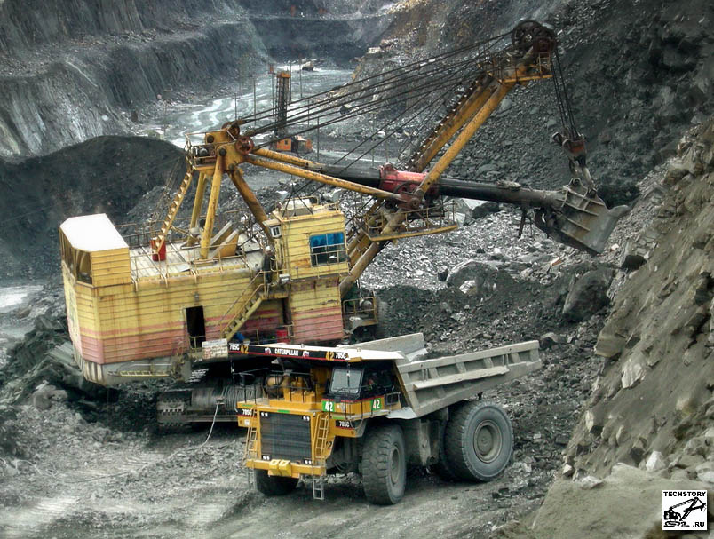
Добыча полезных ископаемых

Slide 9
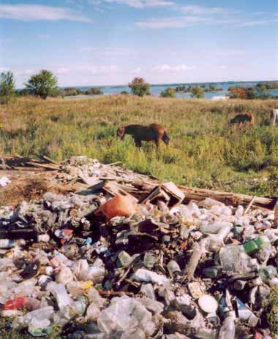
Загрязнение отходами

Slide 10
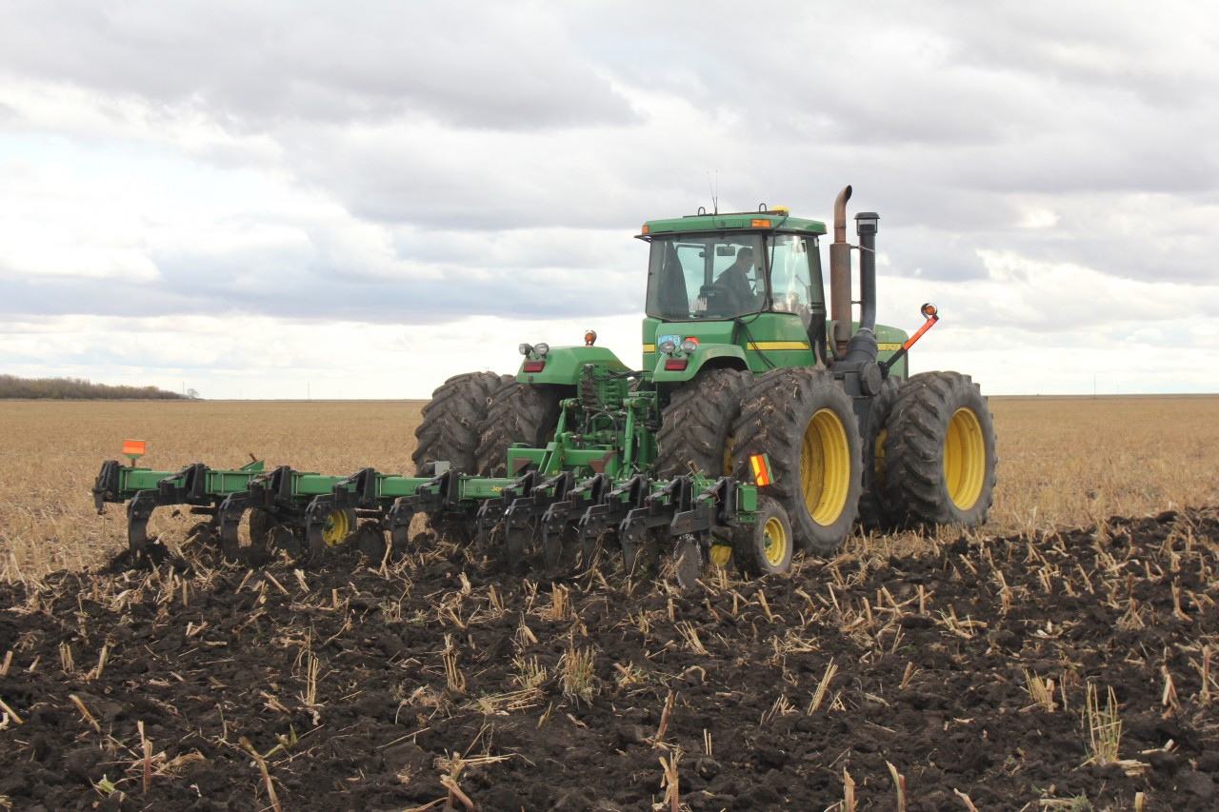
Неправильное возделывание почвы

Slide 11
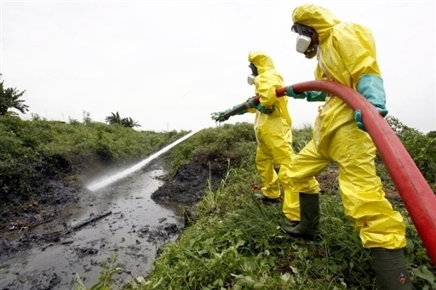
Использование химикатов

Slide 12
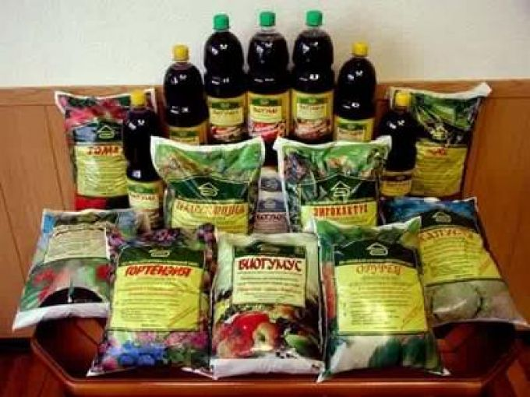
Излишнее количество удобрений

Slide 13
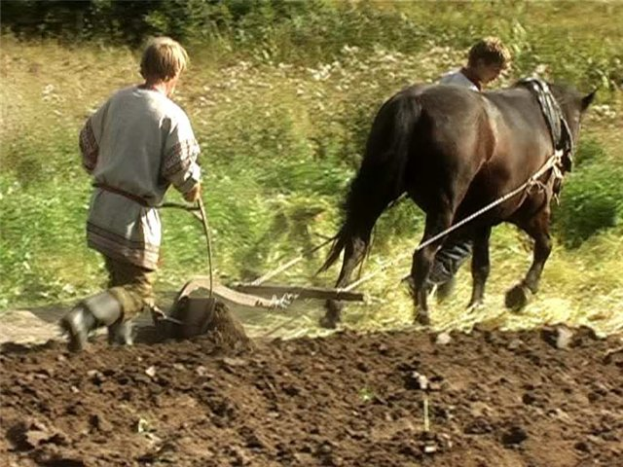
Какой опыт по сохранению плодородия почвы оставили нам наши предки?

Slide 14
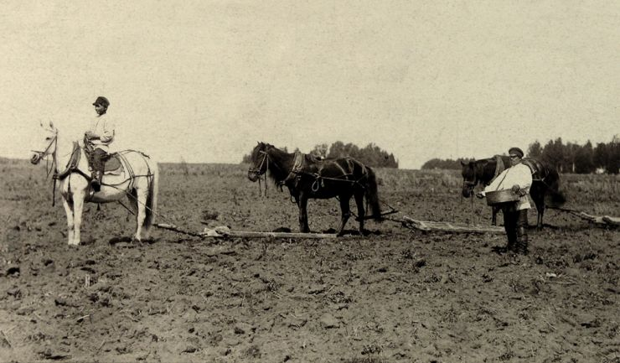
Как возделывали поле наши предки?

Slide 15
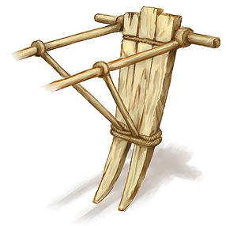
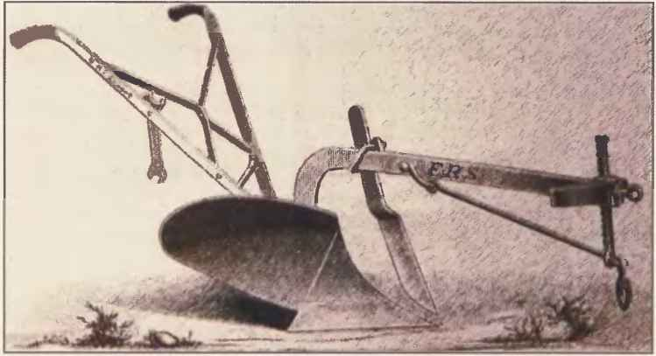
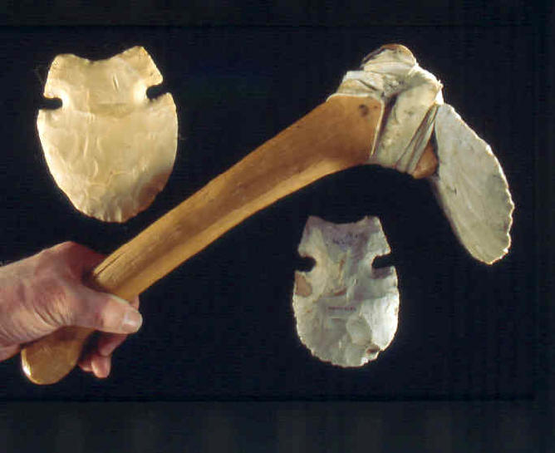
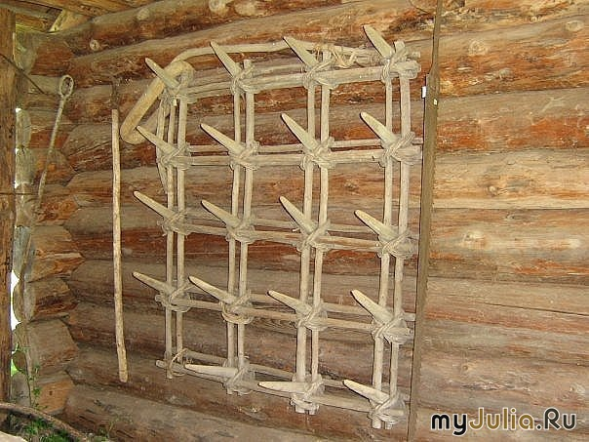
Орудия труда

Slide 16
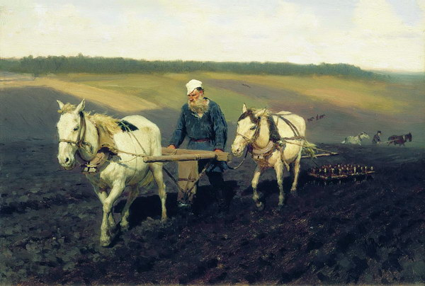
И. Репин. Пахарь. Л.Н.Толстой на пашне.

Slide 17
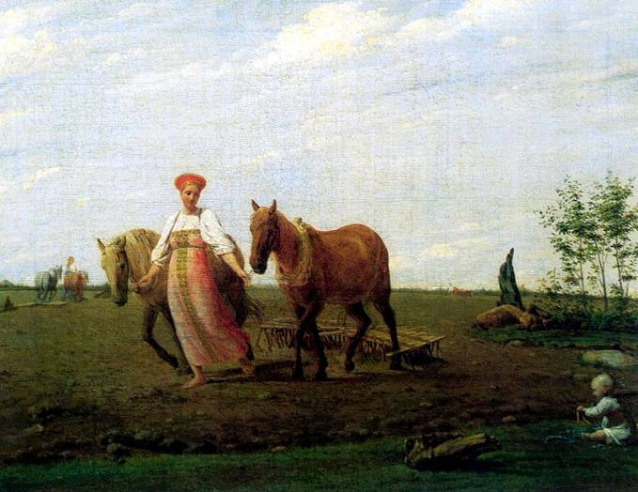
А. Венецианов. На пашне. Весна

Slide 18
На смену мотыге, сохе и бороне пришли трактора, комбайны

Slide 19
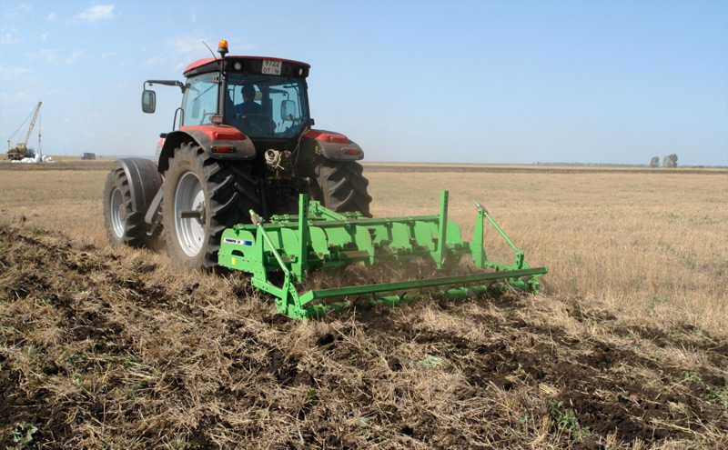

Slide 21
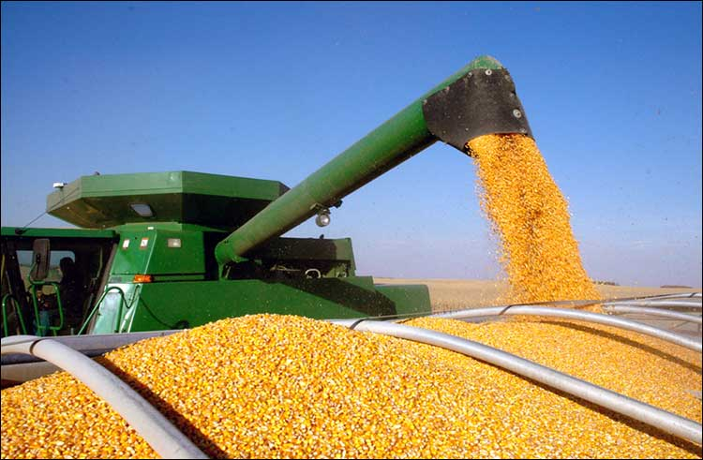

Slide 22
Ответьте на вопросы
Как вы понимаете старинное слово «земледелие»?
Какая деятельность людей отравляет почву?
Какие природные стихии могут разрушать почву?

